Slide 1


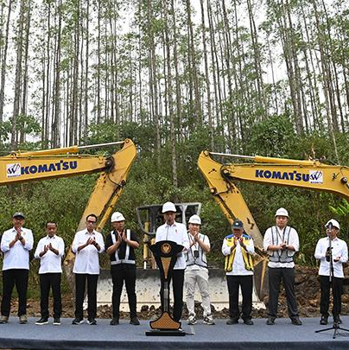
Laporan Analisis Media Sosial
Laporan Persepsi Netizen Terhadap
IKN
Sepanjang 01–15 January 2024

Slide 2





Perkembangan Percakapan Netizen?
Media Sosial | IKN 01–15 January 2024
Laporan Analisis Media Sosial
Terdapat penurunan tren percakapan terkait IKN.
Pembangunan IKN sebagai kota baru untuk kemajuan Indonesia.
Pembangunan yang Sesuai dengan Kebutuhan Masyarakat di Kalimantan Timur.
Pembaruan tentang konstruksi dan pengembangan proyek Ibu Kota Nusantara (IKN) di berbagai lokasi di Indonesia.
Grafik Percakapan Netizen
Terkait IKN di Media Sosial Selama 2023
24478 Data (94.0%)
351 Data (1.3%)
596 Data (2.3%)
500 Data (1.9%)
114 Data (0.4%)
Total Data : 26.039 percakapan di media sosial

Slide 3
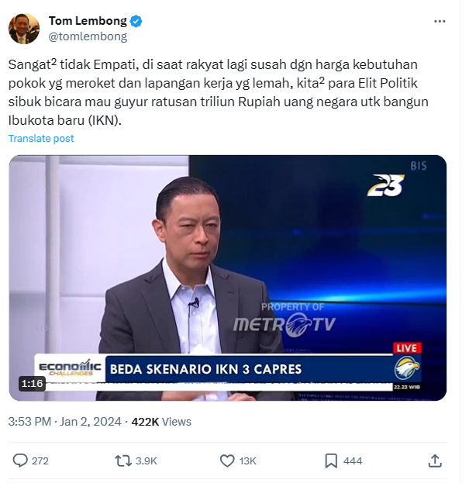
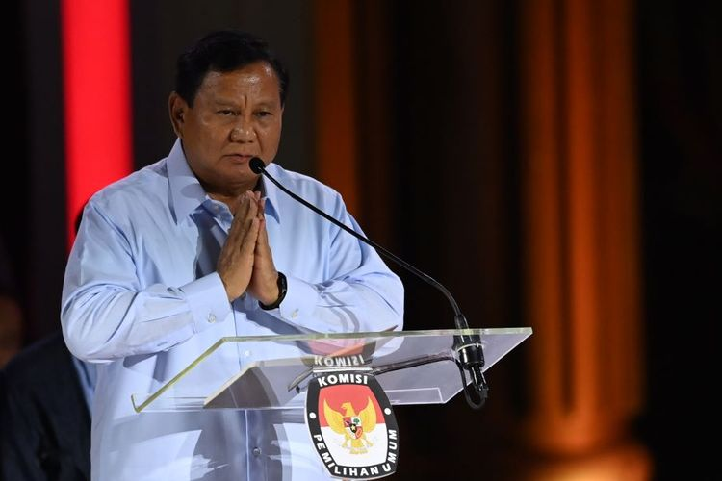

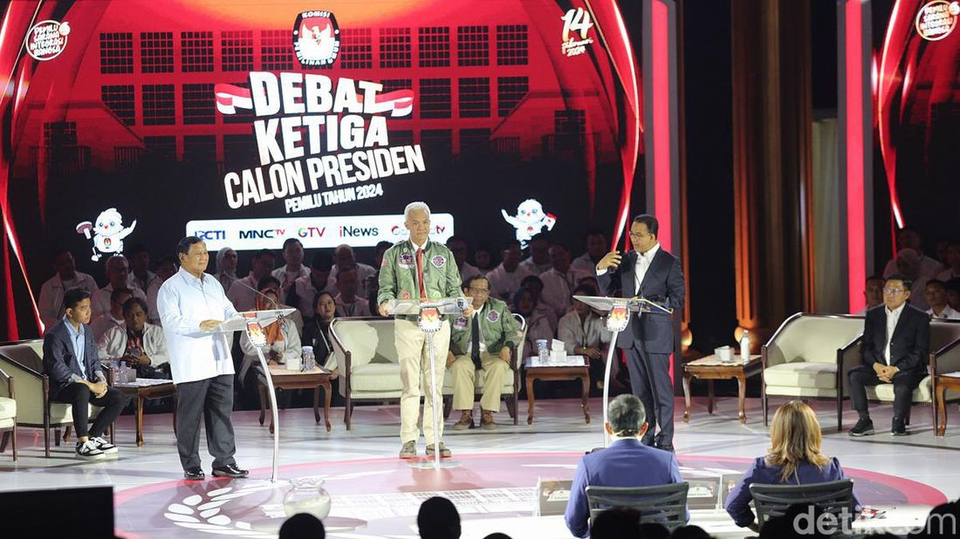
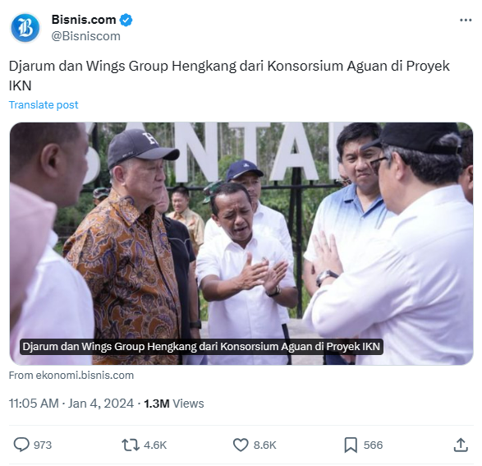
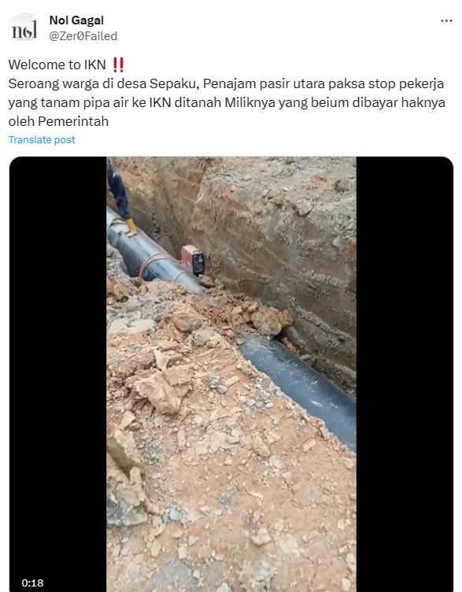
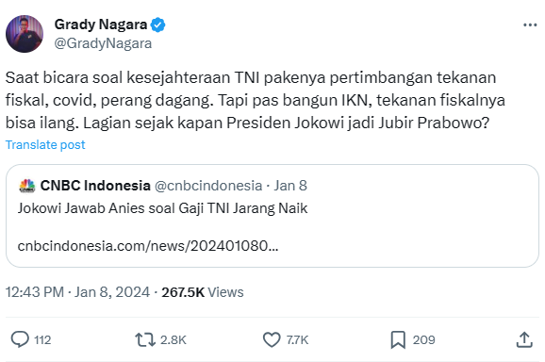
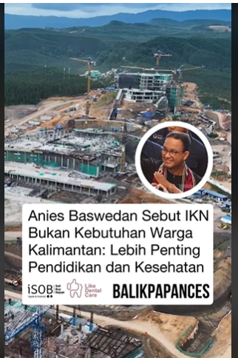
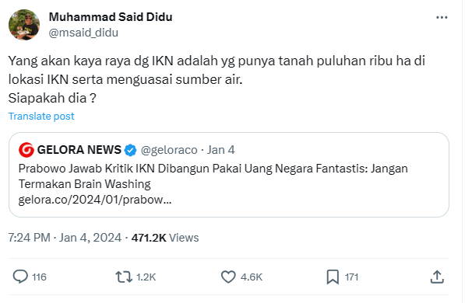
Perkembangan Percakapan Netizen?
Media Sosial | IKN 01–15 January 2024
Laporan Analisis Media Sosial

Slide 4
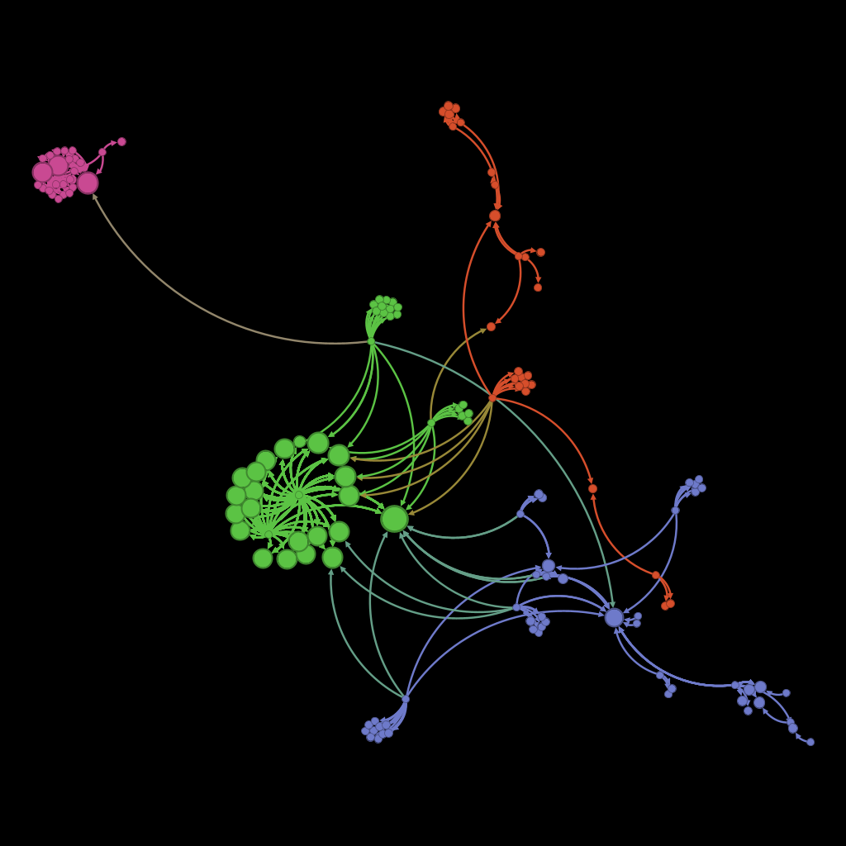
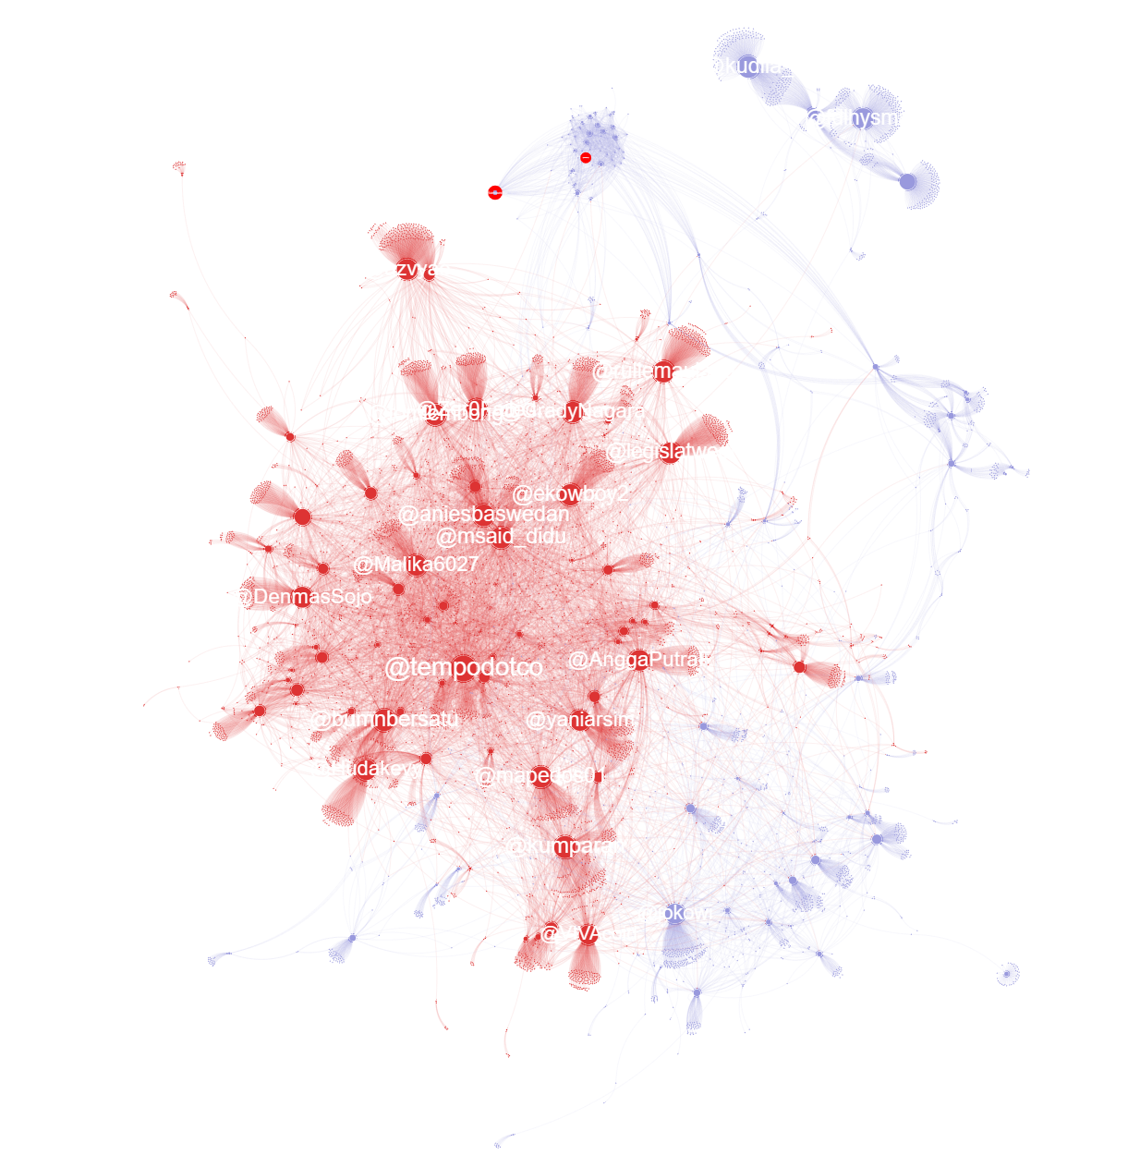
Perkembangan Polarisasi Netizen?
Twitter - X | IKN 1 - 15 Januari 2024
Laporan Analisis Media Sosial
Catatan
Kelompok Pendukung Ganjar-Mahfud dalam Pembangunan IKN membahas pentingnya SDM sebagai prioritas, melanjutkan Indonesia Sentris, memberikan solusi nyata, menciptakan kebijakan seimbang dan berkelanjutan, serta menekankan efisiensi dan transparansi dalam penggunaan anggaran dan sumber daya untuk pembangunan IKN, serta mereka optimis dengan Ganjar-Mahfud dalam mewujudkan Indonesia yang berdaulat.
Kelompok Pengamat Proyek IKN membahas tentang kemajuannya, pentingnya simbol-simbol, dan lokasi perguruan tinggi yang berhubungan dengan sejarah ibu kota.
Investor Positif Pasca Pemilu membahas tentang IKN Nusantara dan dampaknya terhadap investasi serta meningkatnya minat investor dan sentimen positif, tetapi tanpa detail atau argumen spesifik.
Kontra IKN (57.9%)
Kelompok kontra cenderung lebih banyak dari pendukung Anies.
Kelompok ini terus mengkritik proyek IKN yang disebut terus menyedot uang negara hingga triliunan, sehingga anggaran tidak digunakan untuk memperhatikan rakyat.
Jokowi dikritik “menjadi jubir Prabowo” untuk membela masalah kritik netizen terhadap kesejahteraan TNI dibandingkan dengan pembangunan IKN.
Kelompok ini viralkan adanya penghentian pengerjaan pipa air oleh pemilik lahan di IKN karena mengaku belum mendapat bayaran dari Pemerintah.
Pendukung Anies secara khusus menyindir Gibran dan Jokowi yang sebelumnya menyebut sudah memiliki investor, namun ternyata ditinggalkan oleh Djarum dan Wings Group.
Muncul sikap bila Jakarta punya masalah, selesaikan, bukan pindah ke IKN.
Kontra (57.9%)
Pro IKN (25.6%)
Kelompok ini membahas potensi pembangunan Sumber Daya Manusia (SDM) sebagai prioritas Ganjar Pranowo-Prof Mahfud dalam IKN.
Mereka menyoroti pentingnya melanjutkan Indonesia Sentris dalam IKN sebagai langkah maju untuk kemajuan di seluruh Nusantara.
Kelompok ini menekankan komitmen Ganjar-Mahfud dalam memberikan solusi nyata untuk setiap tantangan pembangunan IKN.
Mereka percaya bahwa Ganjar Pranowo adalah pemimpin yang memahami urgensi pembangunan Indonesia.
Kelompok ini menyebutkan bahwa Ganjar-Mahfud diharapkan menciptakan kebijakan yang seimbang dan berkelanjutan di tingkat nasional.
Pro (25.6%)
Akun | Tagar | Aktivitas
68 | 126 | 265

